Slide 1


TIẾT 19

Slide 2

KHỞI ĐỘNG

Slide 3
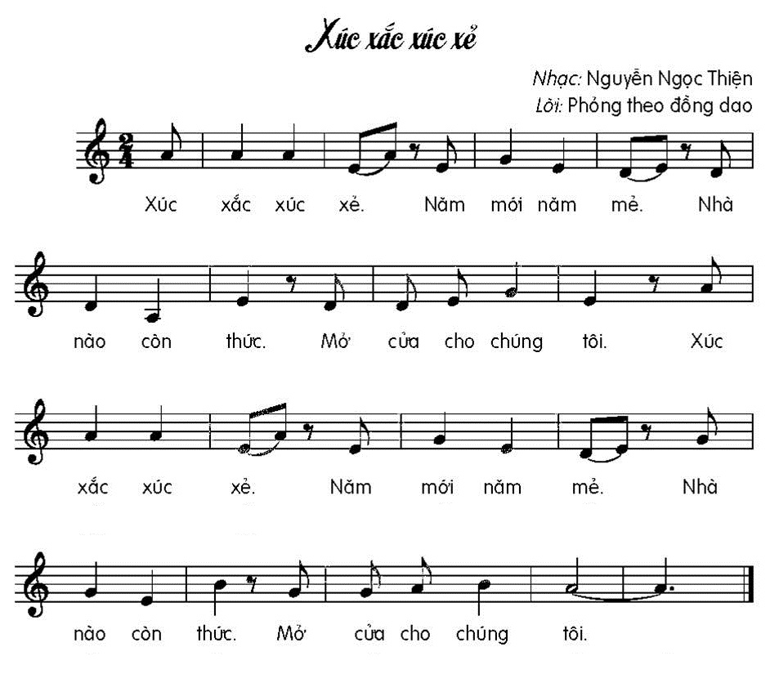
Nghe hát mẫu
Nghe giai điệu

Slide 4

ĐỌC LỜI CA
XÚC XẮC XÚC XẺ
Nhạc: Nguyễn Ngọc Thiện
Lời: Phỏng theo đồng dao
Xúc xắc xúc xẻ. Năm mới năm mẻ.
Nhà nào còn thức. Mở cửa cho chúng tôi.
Xúc xắc xúc xẻ. Năm mới năm mẻ.
Nhà nào còn thức. Mở cửa cho chúng tôi.

Slide 5
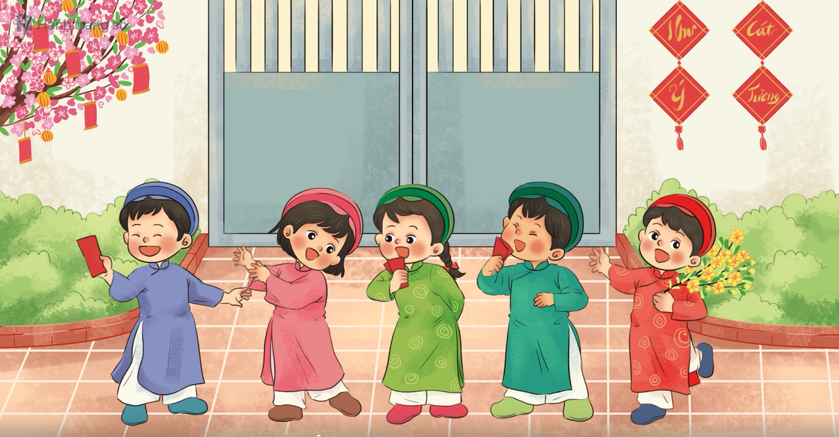
TẬP HÁT TỪNG CÂU
Câu 1
Xúc xắc xúc xẻ. Năm mới năm mẻ.

Slide 6
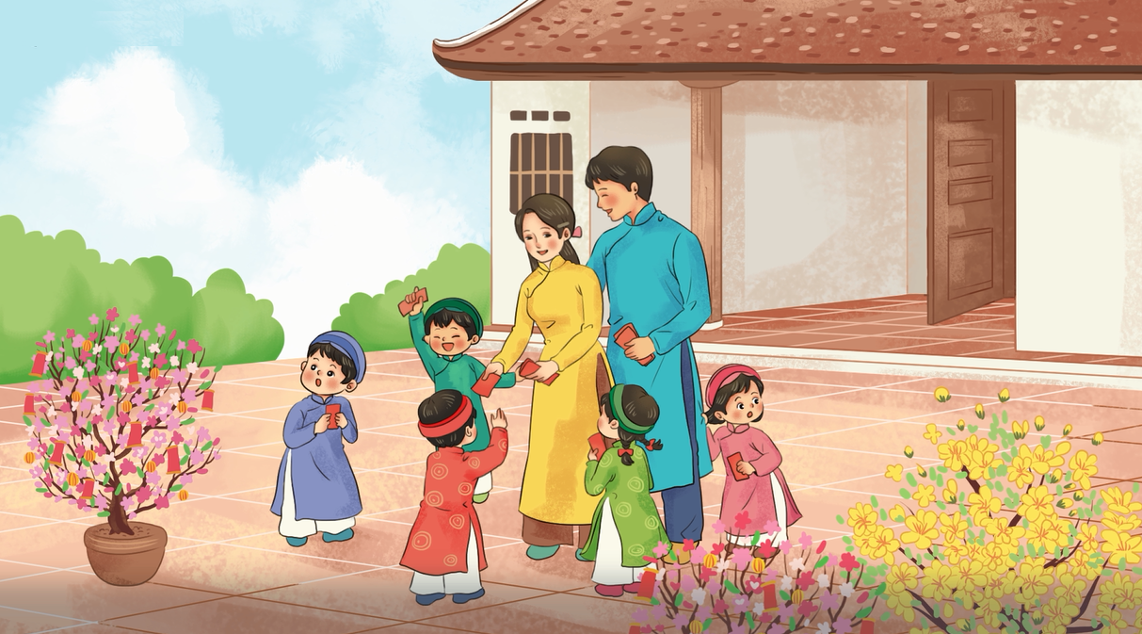
TẬP HÁT TỪNG CÂU
Câu 2
Nhà nào còn thức. Mở cửa cho chúng tôi.

Slide 7
TẬP HÁT TỪNG CÂU
Câu 1+2
Xúc xắc xúc xẻ. Năm mới năm mẻ.
Nhà nào còn thức. Mở cửa cho chúng tôi.

Slide 8
TẬP HÁT TỪNG CÂU
Câu 3
Xúc xắc xúc xẻ. Năm mới năm mẻ.

Slide 9
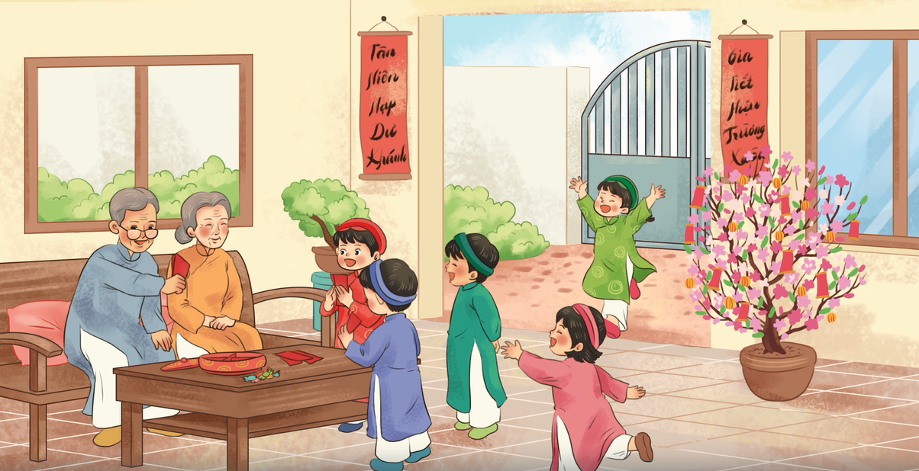
TẬP HÁT TỪNG CÂU
Câu 4
Nhà nào còn thức. Mở cửa cho chúng tôi.

Slide 10
TẬP HÁT TỪNG CÂU
Câu 3+4
Xúc xắc xúc xẻ. Năm mới năm mẻ.
Nhà nào còn thức. Mở cửa cho chúng tôi.

Slide 11

Cả bài

Slide 12



HÁT CÙNG NHẠC ĐỆM

Slide 14
HÁT KẾT HỢP
VỖ TAY THEO NHỊP ĐIỆU

Slide 15



Slide 16
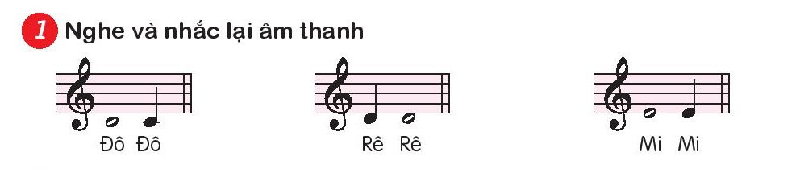
Vận dụng sáng tạo:
DÀI – NGẮN

Slide 17
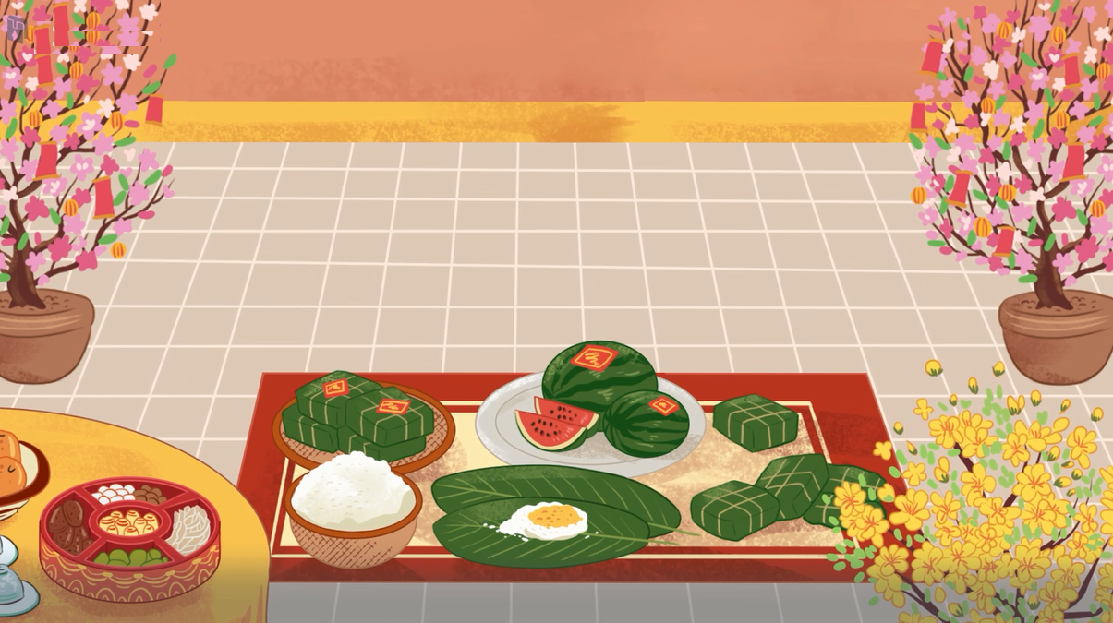
Tiết 1
Học hát:
XÚC XẮC XÚC XẺ
Vận dụng sáng tạo:
DÀI – NGẮN

